Slide 1
江西唯康信息网络有限公司
——综合布线产品介绍

Slide 2
什么是智能楼宇？
智能建筑是以建筑为平台，兼容建筑设备、办公自动化与通信网络系统、集结构、系统、服务、管理及它们之间的最优化组合，向人们提供一个安全、高效、舒适、便利的建筑环境
智能楼宇的三大基本功能(即3A)：
楼宇自动化（BA）、通信自动化（CA)、办公自动化（OA）
一座建筑是否能够成为一座智能化建筑，最终取决于建筑物内是否有一套完整、高质量和符合规范的综合布线系统。
那么，什么叫综合布线？

Slide 3
什么是综合布线？
我国原邮电部的定义：通信电缆、光缆、各种软电缆及有关连接硬件构成的通用布线系统，它能支持多种应用系统。
综合布线是一种模块化的、灵活性极高的建筑物内或建筑群之间的信息传输通道。
通过它可使话音设备、数据设备、交换设备及各种控制设备与信息管理系统连接起来，同时也使这些设备与外部通信网络相连的综合布线。
它还包括建筑物外部网络或电信线路的连接点与应用系统设备之间的所有线缆及相关的连接部件。
综合布线由不同系列和规格的部件组成,其中包括：传输介质（如铜缆、光缆）、相关连接硬件(如配线架、连接器、插座、插头、适配器)以及电气保护设备等。
这些部件可用来构建各种子系统,它们都有各自的具体用途,不仅易于实施,而且能随需求的变化而平稳升级。

Slide 4
布线系统分类及带宽
TIA/EIA568 | ISO/IEC11801 | BANDWIDTH
CAT1 | CLASSA | 750KHZ
CAT2 | CLASSB | 1MHZ
CAT3 | CLASSC | 16MHZ
CAT5 CAT5E | CLASSD | 100MHZ
CAT6 CAT6A | CLASSE | 250MHZ 500MHZ
CAT7 | CLASSF | 600MHZ

Slide 5
唯康提供一个完整的超五类，六类和光纤连接系统的解决方案, 给于企业和服务供应商市场
产品具最新科技超过已存在的 TIA/EIA 标准
  TIA/EIA-568-B 商业大楼综合布线标准
  TIA-569 电缆路由线槽标准
  TIA-606A 综合布线管理标示标准
  GB 50312-2007 《综合布线系统工程验收规范》
升级性, 模组化, 互换性
  所有的铜缆与光纤模块进入相同的面板 , 适配器面板，表面安装盒和配线架 , 并和所有的表面线槽系统兼容
唯康综合布线系统提供
  20 年产品保证

Slide 6
超五类布线系统
超五类布线系统, 提供一个可靠性的超五类性能, 并保证能满足未来数据传输的要求。带宽1-100MHz，满足千兆铜缆以太网传输要求。此系统包括：
超五类模块
超五类跳线
超五类固定端口配线架
超五类模块化配线架
超五类水晶头
超五类双绞线

Slide 7
超五类模块
超五类非屏蔽免打模块
可靠性设计
端接和诊断简便
免专用工具
多种颜色可选
透明防尘盖设计, 容 易 检 查 和 维 修
模 块 内 部 线 对 接 点 交 错，减 少 串 扰
单 一 金 属 导 线 设 计，无 印 刷 电 路 板
接 触 点 镀 金
TIA/EIA--568A/568B 两 种 接 线 标 准
模 块 与 电 缆 护 套 紧 密 耦 合，减 少 应力 和 弯 曲 半 径
不 影 响 传 输 效 率 情 况 下 可 反 复 端 接 10 次 以 上
MOU45EAF

Slide 8
超五类模块
超五类非屏蔽打线模块
可靠性设计
内置应力消除装置
端接和诊断简便
需要专用打线工具
多种颜色可选
TIA/EIA--568A/568B 两 种 接 线 标 准
接 触 点 镀 金
模 块 与 电 缆 护 套 紧 密 耦 合，减 少 应 力 和 弯 曲 半 径
不 影 响 传 输 效 率 情 况 下 可 反 复 端 接 10 次 以 上
MOU45EAT

Slide 9
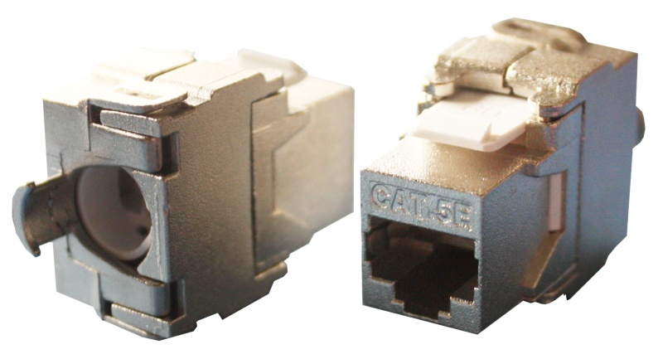
超五类模块
超五类屏蔽免打线模块
  全锌铜金制作，360°全屏蔽设计，保证优秀的EMC性能
  符合 EN 55022放射辐射限制
TIA/EIA--568A/568B 两 种 接 线 标 准
模块采用180°水平接线方式，便于进行线缆的卡接
8根针芯均采用50μinch镀金、45 °斜角方式，与水晶头端接全面且方便
不 影 响 传 输 效 率 情 况 下 可 反 复 端 接 10 次 以 上
MOS45EAF

Slide 10
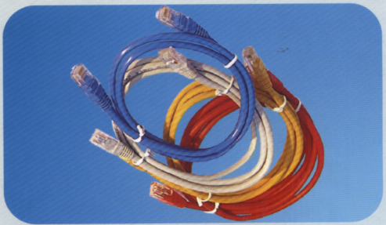
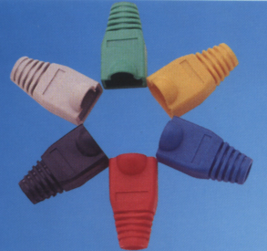
超五类跳线
超五类跳线
24 AWG 多股线 UTP 电缆
增强的模块化插头和电缆设计
--优越的管道性能
--超过 FCC Part 68 和 IEC 603-7 标准
备屏蔽与非屏蔽选件
提供多种颜色和长度选择

Slide 11
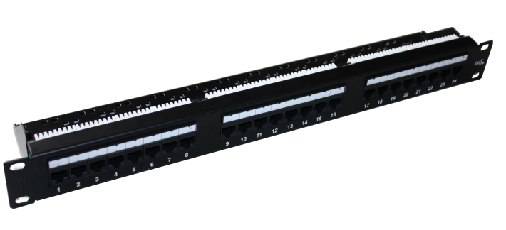
超五类配线架
超五类非屏蔽固定端口配线架
19inch标准机架式安装24个端口
  高度1u
打线钳操作，相对于在机柜端端接模块更加方便
对信息点数目较大的项目可以提供较好的解决方案
配线架背面附有T568A/B两种线序标识，方便进行线缆端接
配线架固定采用金属螺丝，牢固可靠
配线架后背备有可拆卸的绑线托架
PPU45E-L
PPU45E

Slide 12
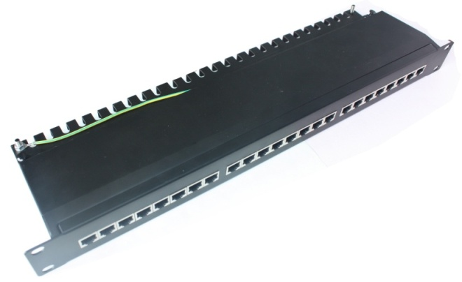
超五类配线架
超五类屏蔽固定端口配线架
19inch标准机架式安装24个端口
  高度1u
打线钳操作，相对于在机柜端端接模块更加方便
屏蔽配线架采用360°全屏蔽壳体设计，接地方便
对信息点数目较大的项目可以提供较好的解决方案
配线架背面附有T568A/B两种线序标识，方便进行线缆端接
配线架固定采用金属螺丝，牢固可靠
配线架后背备有可拆卸的绑线托架
PPS45E

Slide 13
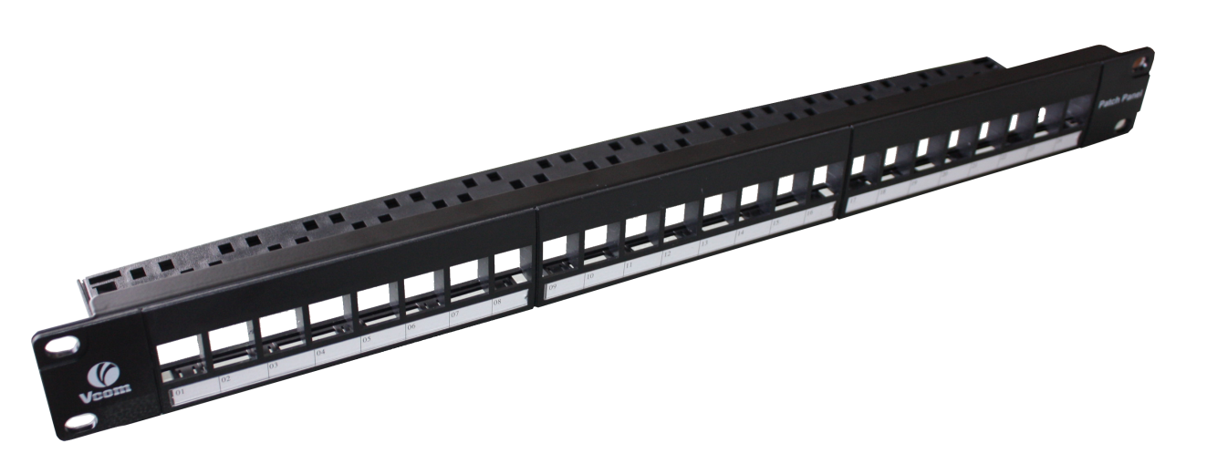
超五类配线架
非屏蔽模块化配线架
19inch标准机架式安装24个端口
  高度1u
模块化，可卡接免打模块也可卡接打线模块
模块化的好处在于用户可以根据自身对信息点实际需要来配置相对应的模块
配线架后背备有可拆卸的绑线托架
PPU24A-MR

Slide 14
超五类配线架
屏蔽模块化配线架
19inch标准机架式安装24个端口
  高度1u
模块化，可卡接屏蔽模块，接地方便
模块化的好处在于用户可以根据自身对信息点实际需要来配置相对应的模块
配线架后背备有可拆卸的绑线托架
PPS24A-MR

Slide 15
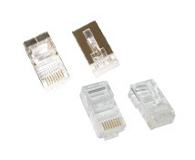
超五类水晶头
超五类水晶头
由标准材质（磷铜；镀金：50μm;镀镍：100μm ）制成，所有水晶头均符合Cat5E类标准
国际标准ISO/IEC11801超五类设计标准，可作为数据传输中连接电缆使用
采用50μinch镀金水晶头，确保产品的优异性能
水晶头RJ45采用射出成型，保证线缆和水晶头之间的连接
屏蔽水晶头采用100μinch镀镍片，起到很好的屏蔽效果
接线方式：568B-568B，568A-568B（交叉接线），568A-568A
产品有二叉、三叉可供选择
无损耗插拔次数可达750次以上
PLU45E

Slide 16
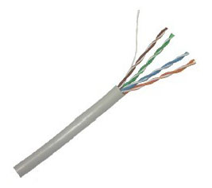
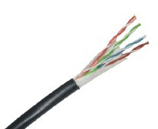
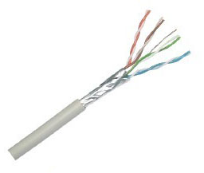
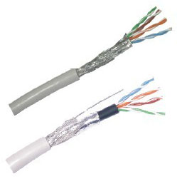
超五类双绞线
超五类双绞线
线径为24AWG
非屏蔽双绞线UTP、屏蔽双绞线（FTP、S-FTP）
—UTP:备有室内和室外UTP
室外UTP为PE料外被+阻水带保护结构，更适用于开放空间
—FTP：通过铝箔屏蔽层，提供高效EMC性能
—S-FTP：通过铝箔+编织网双屏蔽层，提供高效EMC性能
性能超过TIA/EIA568B和ISO/IEC11801超五类标准
UTP
室外 UTP
FTP
S-FTP

Slide 17
Cat6布线系统

Slide 18
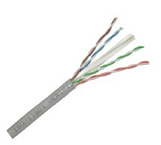
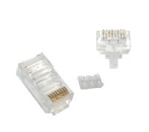
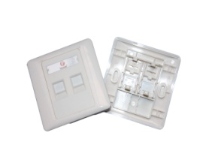
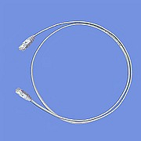
六类系统的优势
更高的传输带宽（250MHz）
更高的传输性能
更低的衰减
更少的串音
更好的ACR 与回损性能
水晶头
信息
模块
配线架
跳线
面板
六类
双绞线

Slide 19
六类布线系统
六类解决方案系统, 提供一个为现在与未来性能要求而设计的系统。此系统包括：
Vcom 六类模块
Vcom六类配线架
--配线架备固定端口与模块化端口选件
六类跳线
  六类模块与跳线, 备屏蔽与非屏蔽选件
Vcom超六类双绞线
—双绞线备屏蔽和非屏蔽选件

Slide 20
六类模块
六类非屏蔽免打模块
可靠性设计
端接和诊断简便
免专用工具
排线盖设计，使双绞线的开绞长度≤6mm
模 块 内 部 线 对 接 点 交 错，减 少 串 扰
内部采用了抗干扰和抗衰减的PCB板设计，
进一步提升了六类系统的整体性能
接 触 点 镀 金
TIA/EIA--568A/568B 两 种 接 线 标 准
模 块 与 电 缆 护 套 紧 密 耦 合，减 少 应力 和 弯 曲 半 径
不 影 响 传 输 效 率 情 况 下 可 反 复 端 接 10 次 以 上
MOU456AF

Slide 21
六类免打线式屏蔽信息模块
免打线式信息模块的特点：
  全锌铜金制作，360°全屏蔽设计，保证优秀的EMC性能
  符合 EN 55022放射辐射限制
TIA/EIA--568A/568B 两 种 接 线 标 准
模块采用180°水平接线方式，便于进行线缆的卡接
8根针芯均采用50μinch镀金、45 °斜角方式，与水晶头端接全面且方便
不 影 响 传 输 效 率 情 况 下 可 反 复 端 接 10 次 以 上
MOS456AF

Slide 22
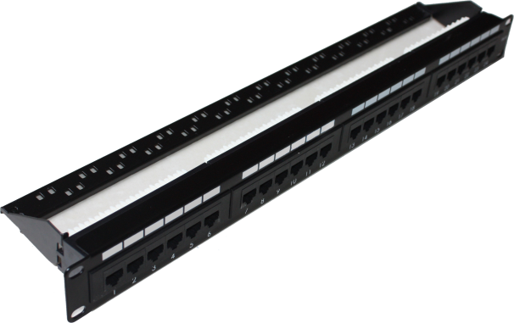
六 类 配 线 架
固定端口配线架
19inch标准机架式安装
—固定端口配线架备24口和48选件
打线钳操作，省去了在机柜端端接模块
相对较麻烦的操作。
对信息点数目较大的项目提供较好的解决方案。
配线架固定采用金属螺丝，牢固可靠
配线架背面附有T568A/B两种线序标识，方便进行线缆端接;另配有理线托架，方便有序整理线缆
PPU246

Slide 23
六类水晶头
由标准材质（磷铜；镀金：50μm;镀镍：100μm ）制成，所有水晶头均符合Cat6标准，产品性能优越
分体式六类水晶头设计，利用一个小的排线管，方便排线和端接，可作为数据传输中连接电缆使用
系统频率支持至250MHz。
接线方式：568B-568B，568A-568B(交叉接线)
568A-568A
无损耗插拔次数可达750次以上
PLU456-2

Slide 24
六类跳线
23 AWG 多股线 UTP 电缆
增强的模块化插头和电缆设计
--优越的管道性能
--超过 FCC Part 68 和 IEC 603-7 标准
备屏蔽与非屏蔽选件
提供多种颜色和长度选择

Slide 25
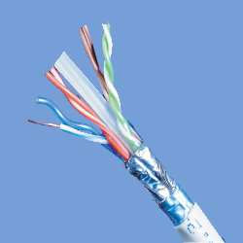
六类双绞线
线径为23AWG
非屏蔽双绞线UTP、屏蔽双绞线（FTP、S-FTP）
—UTP:
—FTP：通过铝箔屏蔽层，提供高效EMC性能
—S-FTP：通过铝箔+编织网双屏蔽层，提供高
效EMC性能
十字格架设计，使线对平衡性能更加稳定
性能超过TIA/EIA568B.2-1和ISO/IEC11801:2002
六类标准
性能满足千兆铜缆以太网及1000Base-TX要求
同VcomCat6系列其他产品一起使用可享受20~25年质保
UTP
FTP

Slide 26
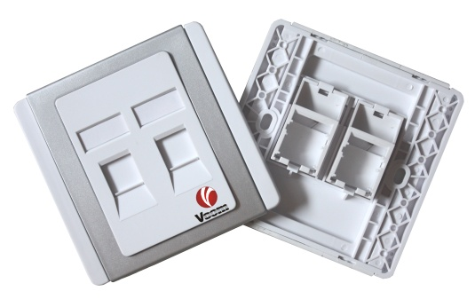
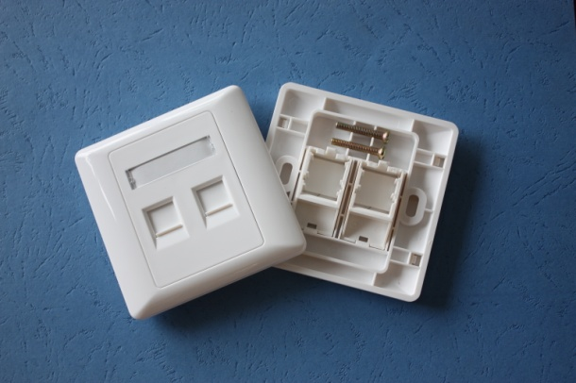
Vcom86型面板
86x86 mm
1端口、2 端口或 4端口
提供镙钉与易拔出镙钉帽, 外形美观
电子与数据相匹配，并附有彩色网络、语音标识件
正面印有Vcom标识
PAGA2-2
PAGA2-1

Slide 27
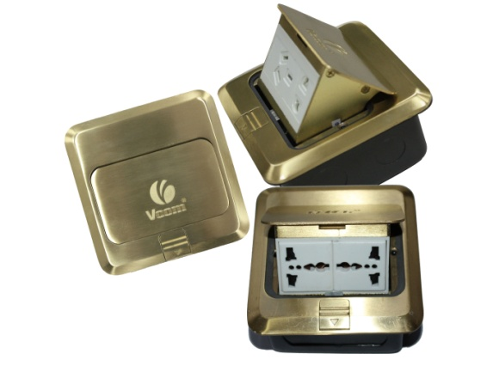
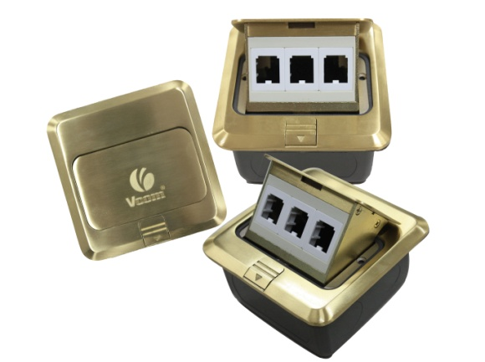
地面信息插座
电源
GO2-3
GO3-3
跳起式地面信息插座内装功能件模块，可根据用户实际需要改变配置。
可配合使用120安装组件安装多种标准电源，数据，语音和多媒体模块。
防渗漏设计可保证插座体合上时水滴等流体不易渗入。
面板尺寸：120*120
底盒尺寸：100*100*55
信息、语音
GIS3-A

Slide 28
大对数语音布线系统

Slide 29
语 音 系 统
语音布线系统实现了数据、语音的同缆传输，简化了路由的布线难度和充分体现综合布线系统的优越性。此系统包括以下组件：
Vcom大对数电缆
Vcom 语音模块
语音跳线
—B系列：RJ45 TO 110、 C系列110 TO 110、
C系列：RJ45 TO RJ11
Vcom110配线架
110 IDC端子

Slide 30
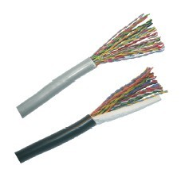
大对数电缆
性能超过TIA/EIA 568A或ISO/IEC 11801三类或五类标准
三类线缆满足语音及IEEE802.3 10BASE-T以太网要求
五类线缆满足语音及IEEE802.3 100BASE-TX以太网要求
PVC(灰色)外被适用于室内
PE(黑色)外被适用于室外

Slide 31
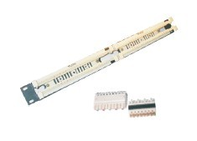
110配线架
结构化设计，标准19英寸结构，安装方便
符合TIA/EIA568B和ISO/IEC11801标准
100对配线架适合安装于19英寸标准机柜或机架
50对带腿配线架适用于挂墙
前端附有主色标记：白、红、黑、黄、紫，并且是在每5对之间分开，方便为安放线缆时的察看作指引和打线。
标准配备有5个4对端子和1个五对端子
打线工具：110型或Krone型皆可
产品提供20~25年质保
PP110-100

Slide 32
语 音 模 块
采用专利的IDC设计（4芯IDC端子），适用于23－26AWG线径电缆。
插座主体采用防火塑料材料符合UL94V－0材料
插座芯采用50u镀金
与VCOM86型面板完全兼容
提供RJ11/RJ45接口两种产品
防尘盖设计，有效防止灰尘进入
MOU113WH

Slide 33
语音/数据跳线
跳线连接头有三种：110头、RJ45和RJ11
水晶头无损耗插拔次数可达1000次以上。
水晶头采用T568B端接线序，110头采用蓝、橙、绿、棕排法
RJ45 TO RJ11（D系列）中，RJ11接头排法为：绿白、橙、橙白、绿
符合规范标准：TIA/EIA-568B超五类标准；ISO/IEC 11801 Class D
符合:EMC标准, CM/CMR燃烧测试
产品有1对、2对、4对可供选择

Slide 34
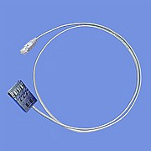
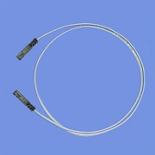
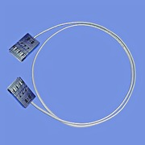
语音/数据跳线
RJ45 TO RJII
110 TO RJ45
110 TO 110
110 TO 110
110 TO 110

Slide 35
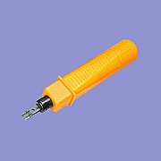
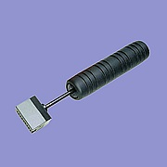
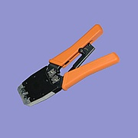
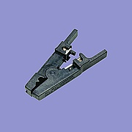
Vcom工具系统
1对打线刀
5对打线刀
压线钳
剥线钳

Slide 36
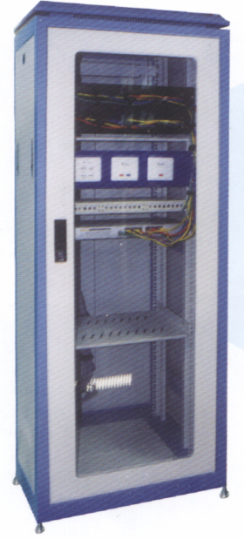
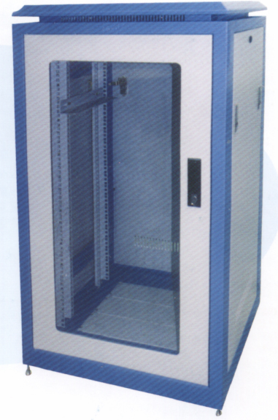
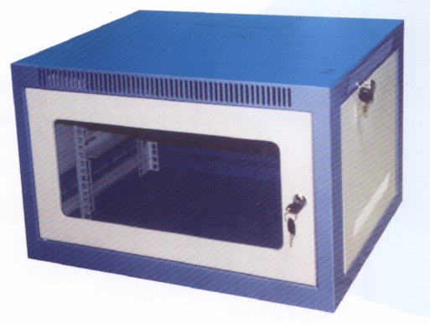
机柜系统
机柜的高度以U来计量,
标准机柜一般为42U
1U=4.445cm
挂墙柜（焊接或组装）
落地柜（焊接或组装）

Slide 37
光纤布线系统
光纤解决方案，为客户提供一个高带宽、高传输系统的远距离传输系统，并且不受电磁干扰。此系统包括：
光缆
—中心束管式铠装光缆、松套层绞式双铠装光缆 、自承式架空光缆 、室内单芯单元光缆
光纤跳线
光纤配线架
光纤盒
光纤耦合器/光纤头

Slide 38
光纤布线系统
INPUT
Lost power
Output
Return loss/reflectance
光纤优点:长距离,高带宽,抗干扰

Slide 39
光缆的类别
    室内/室外
    架空/直埋
    单模/多模
    四芯/六芯/八芯/… …

Slide 40
单模和多模光缆
光缆的芯径
Core（微米）
Cladding（微米）
单模(世界通用)
8/9
125
多模(欧洲日本）
50
125
多模(美国）
62.5
125
老式多模光纤
100
140

Slide 41
单模和多模光缆
光缆的带宽（含义）
单模光缆
多模光缆
Core/Cladding
9/125
62.5/125 50/125
光源
激 光
LED/激光
波长
1310/1550
850/1300
模式带宽
标准未给出
160/500

Slide 42
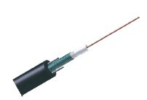
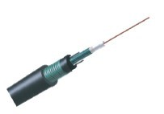
中心束管式铠装光缆
室外光缆
—适用于架空、管道、敷设、长途通 信、局间通信
—优良的阻水层，具有良好的抗渗水 能力
—结构紧凑，重量轻，钢带铠装抗压性能优良
直埋光缆
—适用于架空、管道、敷设、长途通信、局间通信
—优良的阻水层，具有良好的抗渗水能力
—结构紧凑，重量轻，钢带铠装抗压性能优良
—双护套双铠装，抗侧压性能优良

Slide 43
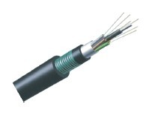
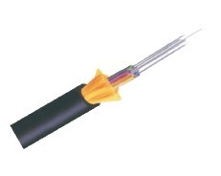
松套层绞式双铠装光缆
直埋光缆
—适用于直埋、对防潮、防鼠等要求较高的场合
—双面覆塑铝带平纵包粘接护套、防潮性能优良
—双护套双铠装结构、抗侧压性能优良
防雷型光缆
—高承张芳纶纱周边加强、油膏保护光纤，防水性能优良
—多芯数可选，线径小，重量轻
—适用于室内外有防雷要求的场合

Slide 44
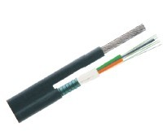
自承式架空光缆
全绝缘、不锈钢或电镀钢自承架空缆线结构
设计适合NESC风小等级
可使安装成本减半

Slide 45
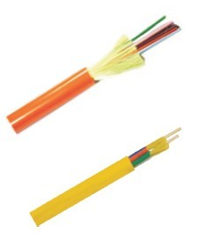
室内单芯单元光缆
柔软、弯曲半径小、受力应变性能优良
可选用阻燃或不沿燃外护套，并可提供LSOH护套
端头可直接制作SC等活动连接头
适用于架空、管道、托架等敷设条件

Slide 46
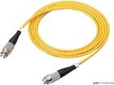
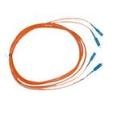
光 纤 跳 线
提供ST、SC、FC、LC、MT-RJ各种接头可选
多模包括50/125、62.5/125、OM3 50/125三种类型
阻燃型外被
长度可以自由定做
单模光纤：一般光纤跳线用黄色表示，接头和保护套为蓝色；传输距离较长。
多模光纤：一般光纤跳线用橙色表示，也有的用灰色表示，接头和保护套用米色或者黑色；传输距离较短
FC-FC
SC-SC

Slide 47
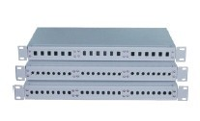
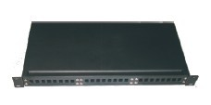
光纤配线架
多种耦合接口：12口、18口、24口、48口可供选择
结构紧凑，用于光纤熔接、光路调整、光缆保护等
安装于19英寸标准机柜
符合ISO/IEC 11801标准

Slide 48
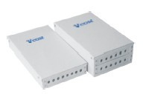
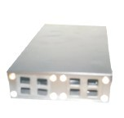
光 纤 盒
多种耦合接口：8口、12口、24口可供选择
结构紧凑，用于光纤熔接、光路调整、光缆保护等
直接安装于墙面
符合ISO/IEC 11801标准

Slide 49





光纤耦合器/光纤头
不同接头的光纤耦合器
FC
SC-单工
SC-双工
LC
ST

Slide 50
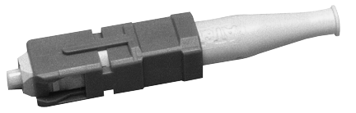
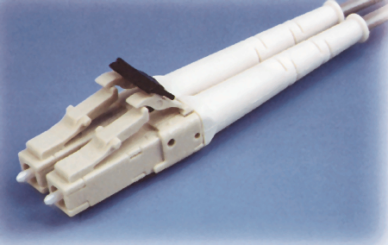
连接器及耦合器
SC Connectors and Couplers
LC

